Slide 1
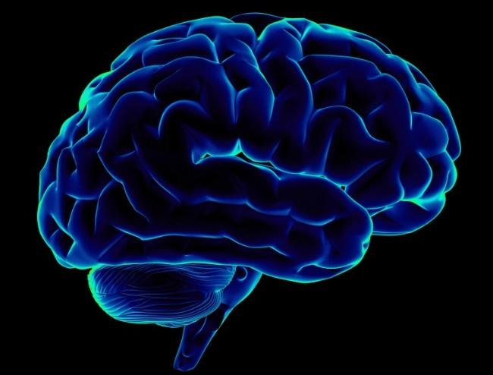
Торможение условных рефлексов
Смирнова Елена Николаевна

Slide 2
Торможение – активный нервный процесс, приводящий к угнетению или предупреждению возбуждения.

Slide 3
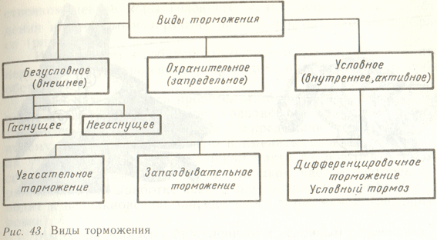

Slide 4

Безусловное(внешнее)торможение
а) Гаснущее - это посторонний сигнал, который после нескольких повторений теряет свое тормозящее влияние из-за потери существенного значения для организма.
б) Негаснущее - это такой дополнительный раздражитель, который с повторением не теряет своего тормозящего действия.
Безусловное торможение свойственно всем отделам нервной системы.
Его не нужно вырабатывать, оно наступает в результате действия нового раздражителя.
Проявляется в ослаблении или угнетении других рефлексов.
Пример:
посторонний шум тормозит у собаки слюноотделение.

Slide 5
Условное(внутреннее)торможение
развивается только в коре
торможение, приобретённое в процессе жизни.
Непременное условие условного торможения - неподкрепление условного раздражителя безусловным. Если выработанный у собаки рефлекс на свет не подкреплять пищей, то рефлекс ослабевает и исчезает. В природе происходит торможение неподкрепляемых условных рефлексов и образование новых. Например, пересыхание водоема, из которого пили животные, приведет к тому, что они перестанут приходить к нему, найдут новый водоем. Произойдет торможение одних условных рефлексов и образование новых.

Slide 6
Виды условного торможения
Угасание
От устаревших и ненужных условных рефлексов головной мозг освобождается путем их угасания.
Угасание формируется постепенно при неподкреплении безусловным раздражителем(например, пища) условного раздражителя(например, свет лампочки или бутылочка с соской)

Slide 7
Виды условного торможения
Дифференцировка
Дифференцировка – это способность отличать один сигнал от других, похожих.
Если один раздражитель подкреплять, а близкий ему не подкреплять, то условно-рефлекторная реакция возникнет только на подкрепляемый раздражитель.
Например, по характеру условного стука в дверь можно определить, кто пришел: свои или чужие.
Дифференцировочное торможение направлено на то, чтобы "не путать" сходные раздражители.
Например, только хозяйка даёт кошке лакомства. Кошка бежит к открыванию двери, если пришла хозяйка(слышит звук открываемого замка). На приход других людей кошка не реагирует(замок открывают чуть-чуть по-другому)

Slide 8
Виды условного торможения
Торможение запаздывания
Торможение запаздывания развивается при неподкреплении начальной части действия сигнального раздражителя и точно приурочивает безусловный рефлекс ко времени действия безусловного раздражителя. Например, включается свет, а подкрепление пищей дается только через 3 мин. Отделение слюны, после того как выработалось запаздывающее торможение, начинается к концу 3-й минуты. Собака "не слюнит" бесполезно. Условный раздражитель вначале вызывает в коре: торможение, которое только перед действием безусловного раздражителя сменяется возбуждением.

Slide 9
Запредельное торможение
Разновидностью врожденного тормозного процесса является так называемое запредельное торможение. Оно развивается при длительном нервном возбуждении организма и при действии чрезвычайно сильного условного сигнала или нескольких несильных, сила которых суммируется. В этом случае нарушается "закон силы" (чем сильнее условный сигнал, тем сильнее условно-рефлекторная реакция) - условно-рефлекторная реакция с увеличением силы начинает уменьшаться. Это происходит потому, что клетки имеют определенный предел работоспособности, и раздражение выше этого предела выключает нейроны, предохраняя их тем самым от истощения.
Этот особый вид торможения открыт И. П. Павловым и назван охранительным, так как охраняет нервные клетки от чрезмерного возбуждения.

Slide 10
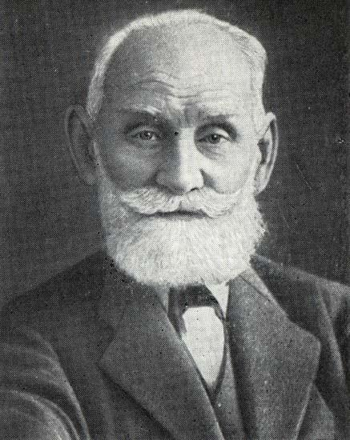
Иван Петрович Павлов
(1849-1936)

Slide 11
Доминанта
А.А.Ухтомский разработал основы учения о доминанте.
При усилении определённой потребности возникает временно господствующий в ЦНС очаг возбуждения, нацеленный на удовлетворение именно этой потребности. Такой механизм временного господства возбуждения получил название доминанты.
Доминантный очаг отличается рядом особенностей:
Во-первых, он способен затормозить все конкурирующие очаги возбуждения
Во-вторых, достаточен любой стимул, чтобы животное, находящееся в состоянии пищевой доминанты, реагировало на любое раздражение слюноотделением и пищедобывающей деятельности
Различают пищевые, половые, оборонительные и другие виды доминант.

Slide 12
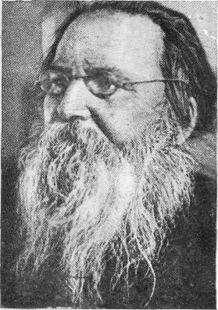
Алексей Алексеевич Ухтомский
(1875-1942)

Slide 13
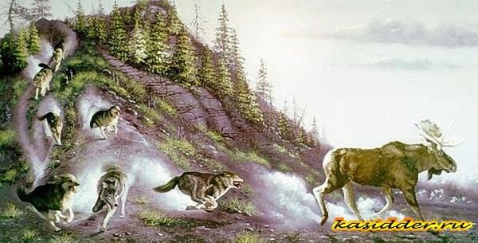

Slide 14


Slide 15
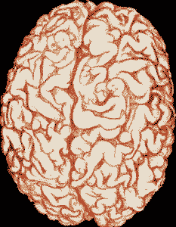

Slide 16


Slide 17
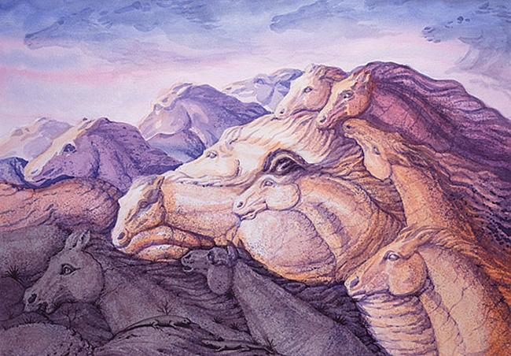

Slide 18
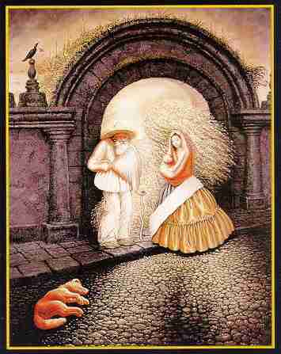

Slide 19
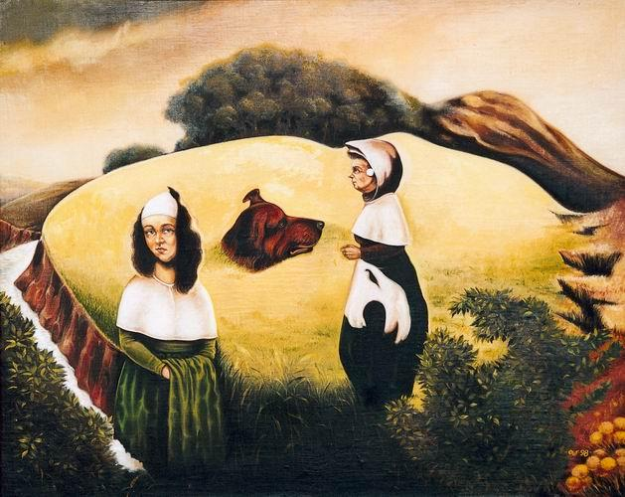

Slide 21
Спасибо за внимание!

